Slide 1

Analyse des candidats de Parcoursup (2022/2023)
Licence Economie-Gestion – URCA (Troyes et Reims)

Slide 2

Organisation
01
02
Macro-vision
Miro-vision
Analyse du classement des candidats par type de formation
Analyse du classement des candidats en terminale générale
03
Validation
Vérification de l’hypothèse avancée

Slide 3
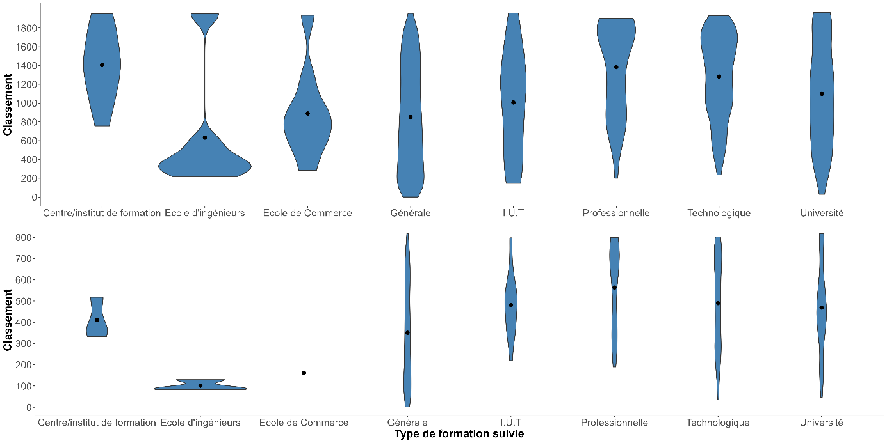
Répartition du classement des candidats de Reims (en haut) et de Troyes (en bas) selon le type de formation suivi en 2022/2023.
1 - Quel est le type de formation privilégié ?

Slide 4
2 - Quel est le profil général privilégié ?
Moyenne du classement ramenée à 100 des candidats des terminale générale ayant postulé à Reims selon les spécialités choisies.

Slide 5
3 – L’hypothèse est-elle vérifiée ?
REIMS | Spécialité 2 | Spécialité abandonnée | TROYES | Spécialité 2 | Spécialité abandonnée
Art/Culture | 1 | 1 | Art/Culture | 0 | 3
Hist.-Géo. | 7 | 0 | Hist.-Géo. | 0 | 3
LLC Anglais/Espagnol | 1 | 10 | LLC Anglais/Espagnol | 0 | 9
SES | 4 | 9 | SES | 3 | 11
Sciences/Gestion du numérique | 9 | 3 | Sciences/Gestion du numérique | 5 | 3
SVT/Phys-Ch/Ing | 77 | 77 | SVT/Phys-Ch/Ing | 92 | 72
Education physique | 1 | 0
Humanités, Littérature Et Philosophie | 4 | 0
Répartition des spécialités des élèves qui ont choisi les Mathématiques en première spécialité, selon le campus de candidature (en %).

Slide 6




Conclusion
Importance des Mathématiques relative
Similitude et cohérence dans le classement entre Troyes et Reims
Profils privilégiés : « Nouveaux ES »
Formations générales et ingénieurs privilégiées

Slide 7

Merci !

